Slide 1
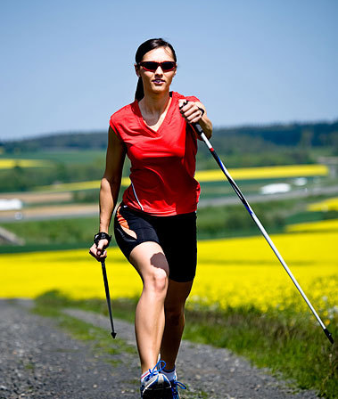
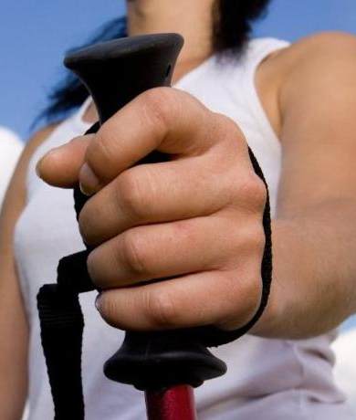
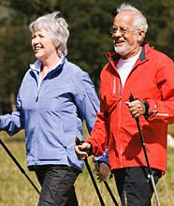
СкандинавскаЯ ходЬБА
ГИмнастика, фИзичЕСКИЕ УпраЖНЕНИЯ, ходЬБА ДОЛЖНЫ СТАТЬ НЕОТЪЕМЛЕМОЙ ЧАСТЬЮ ЕЖЕДНЕВНОГО БЫТА КАЖДОГО, Кто хочеТ СОХРАНИТЬ ТРУДОСПОСОБНОСТЬ, здоровЬЕ, поЛНОЦЕННУЮ И РАДОСТНУЮ ЖИЗНЬ
гиппократ

Slide 2
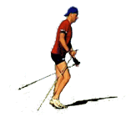
Структура презентацИИ:
1. Цель проекта
2. Требования проекта
3. Преимущества проекта

Slide 3
1. ЦЕЛЬ проектА
Представить людям принципы здорового образа жизни
Возможность познакомиться с широким кругом людей
Оздоровиться
Сделать известной деятельность церкви и ее служение
Подготовить людей к слушанию Евангелия

Slide 4
2. ТРЕБОВАНИЯ проектА
Инициативная группа
Минимальный набор инвентаря
Место проведения (двор, парк, церковь, гос. уч-ния)
Реклама
Постоянство
Четкая структура программы и ее проведения
Заинтересованность и участие общины, общества

Slide 5
3. ПреИМУЩЕСТВА проектА
Интерес и запрос общества (новинка, наша ниша)
Реальная и практическая польза
Интеграция в разные проекты и мероприятия
Легкость проведения
Отсутствие сложного, доростоящего инвентаря (минимальные требования)
Возможность проводить в любом мести и в любое время
Простота структуры проведения

Slide 6

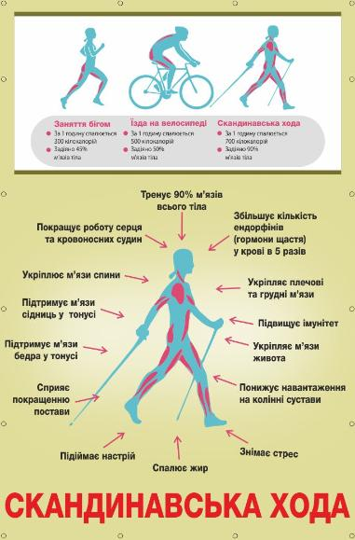
ЭТО реальнЫй проект. Он РАБОТАЕТ!

